Slide 1




TRƯỜNG TIỂU HỌC ÁI MỘ A
Bài giảng điện tử Toán lớp 3
Tên bài: Phép trừ trong phạm vi 100 000 ( tiết 2)

Slide 2





Nội dung
Luyện tập
Khám phá
Dặn dò
Khởi động

Slide 3

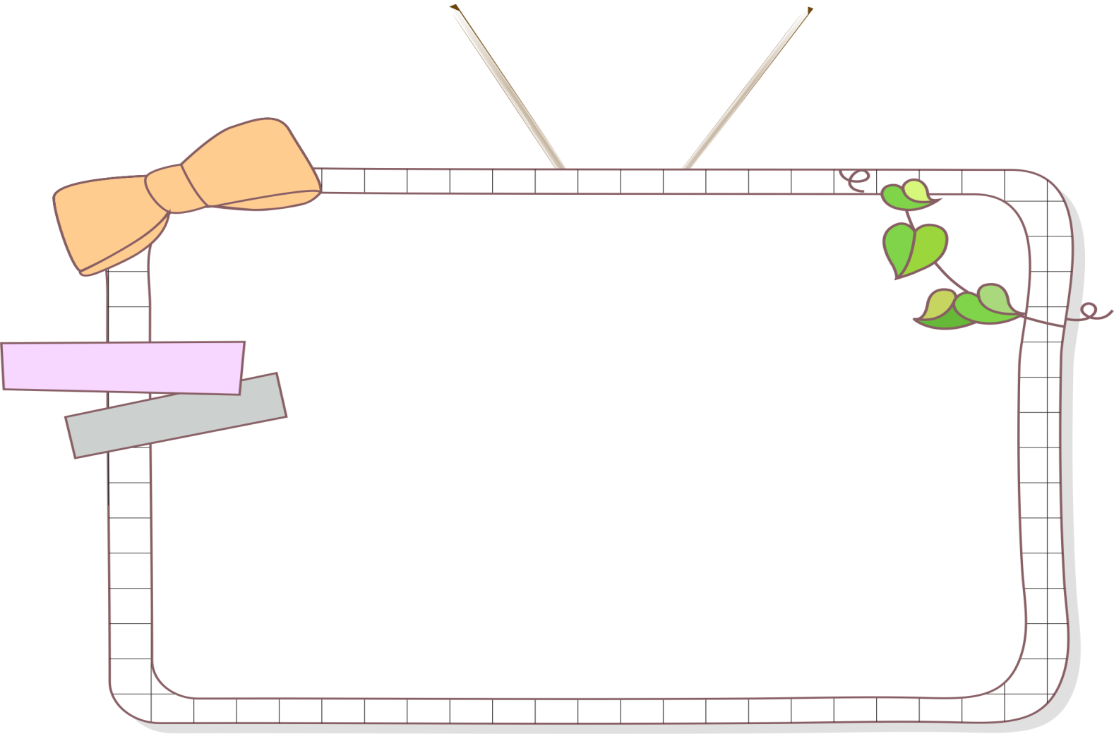



Khởi động

Slide 4
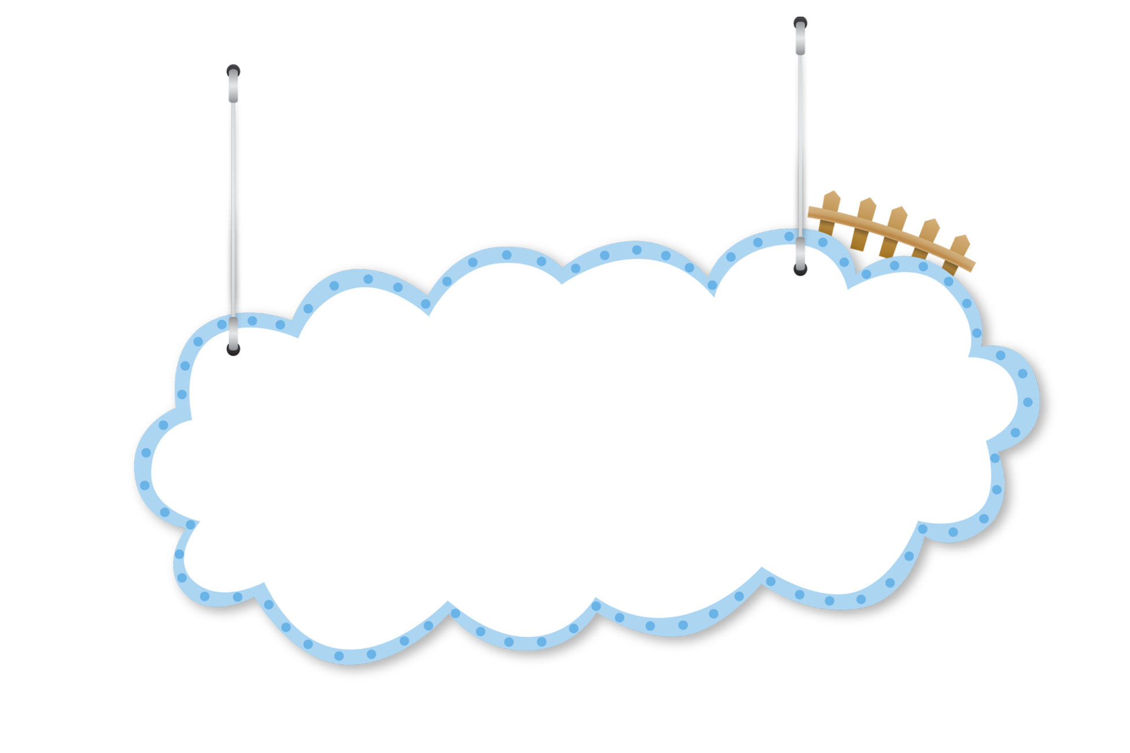
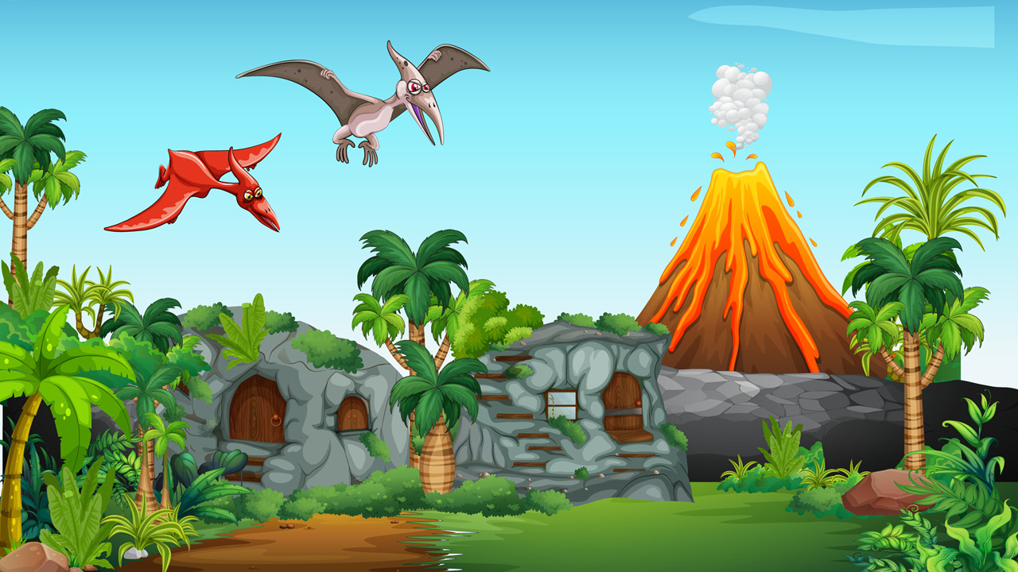





KHỦNG LONG CON

Slide 5

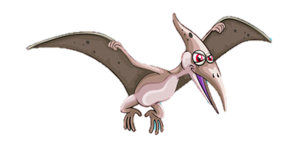


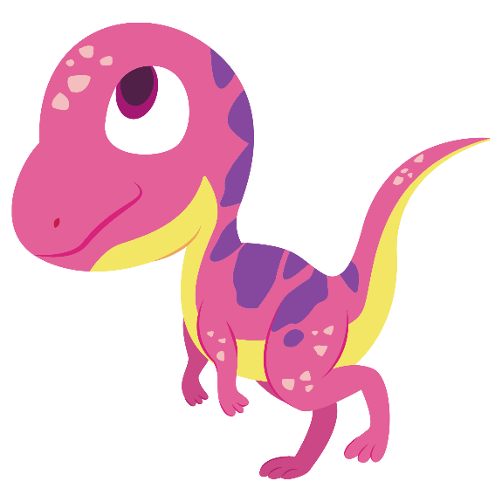






Slide 6
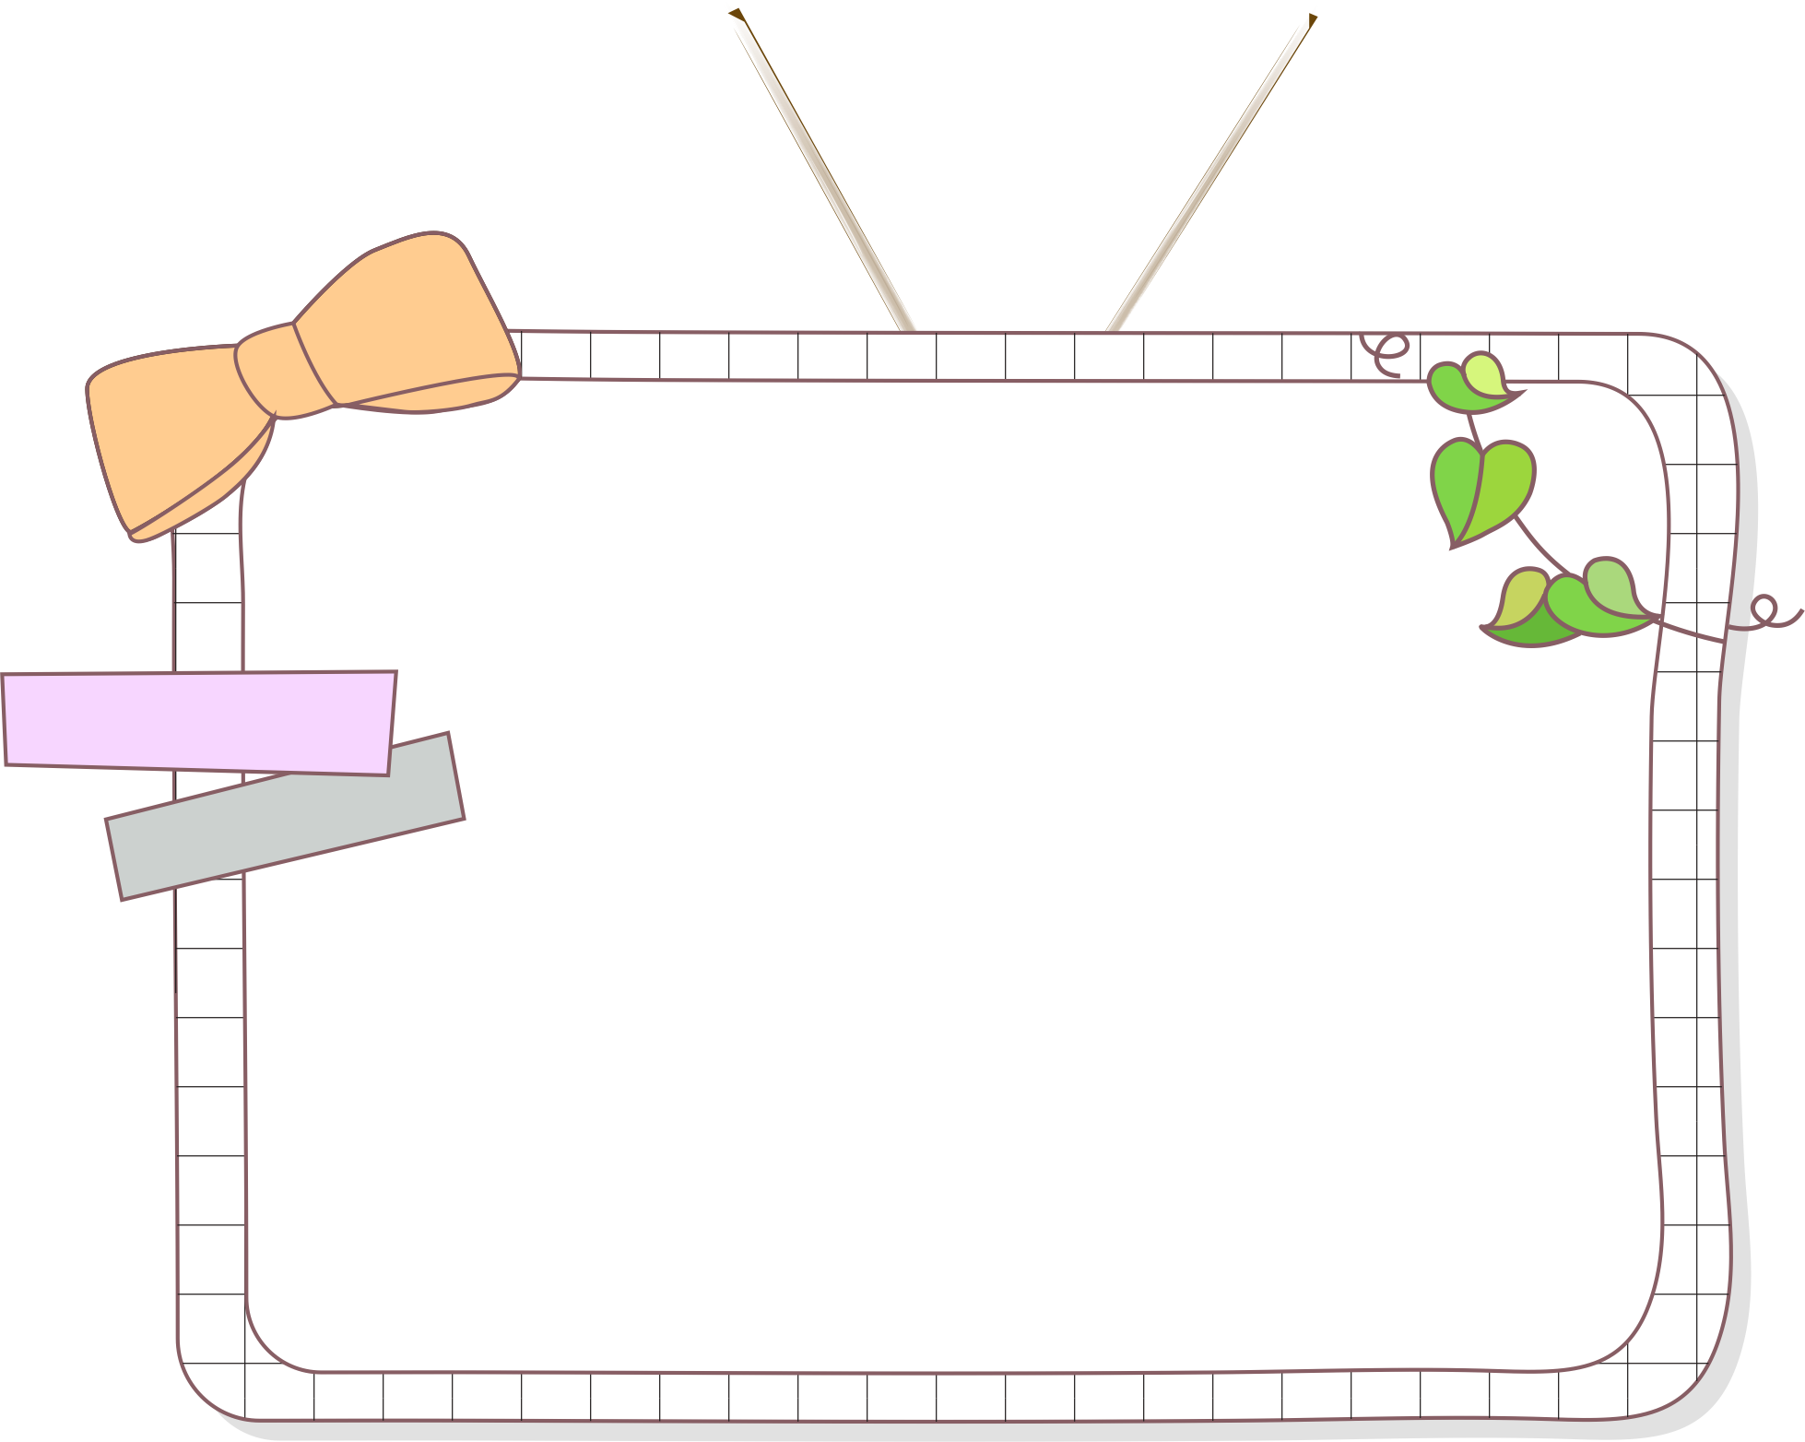

Luyện tập

Slide 7

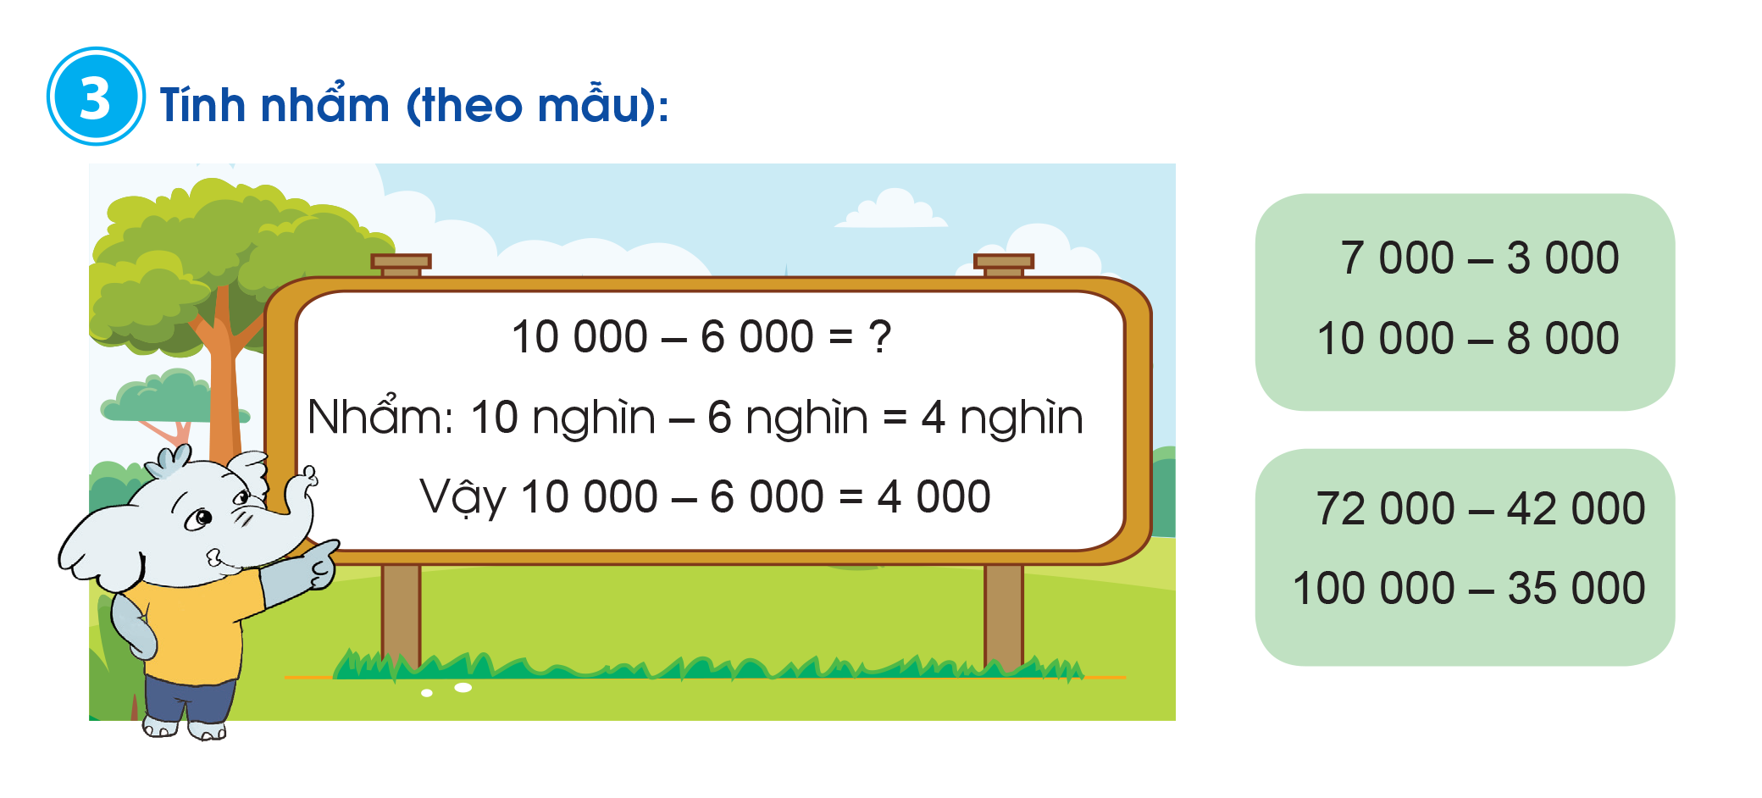


Tính nhẩm (theo mẫu):
Bài 3

Slide 8
Tính nhẩm (theo mẫu):
Bài 3
7 nghìn – 3 nghìn = 4 nghìn
Vậy 7 000 – 3 000 = 4 000
72 nghìn – 42 nghìn = 30 nghìn
Vậy 72 000 – 42 000 = 30 000
10 nghìn – 8 nghìn = 2 nghìn
Vậy 10 000 – 8 000 = 2 000
100 nghìn – 35 nghìn = 65 nghìn
Vậy 100 000 – 35 000 = 65 000

Slide 9

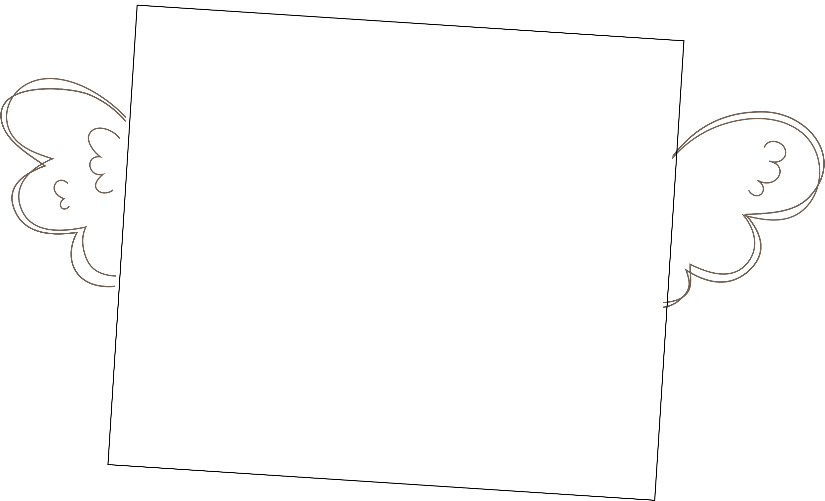
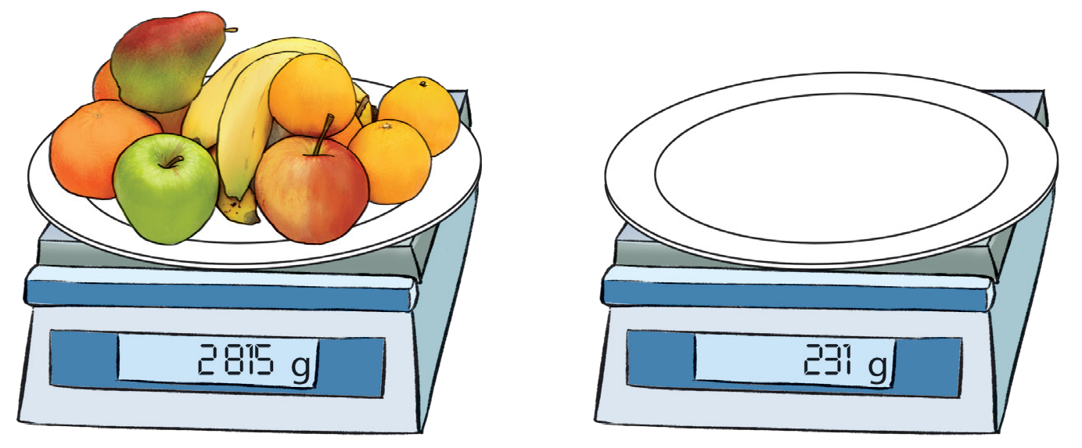

Bài 4: Theo em, trái cây đặt trên đĩa cân nặng bao nhiêu gam?
Trái cây đặt trên đĩa cân nặng:
2 815 – 231 = 2 584 (g)

Slide 10


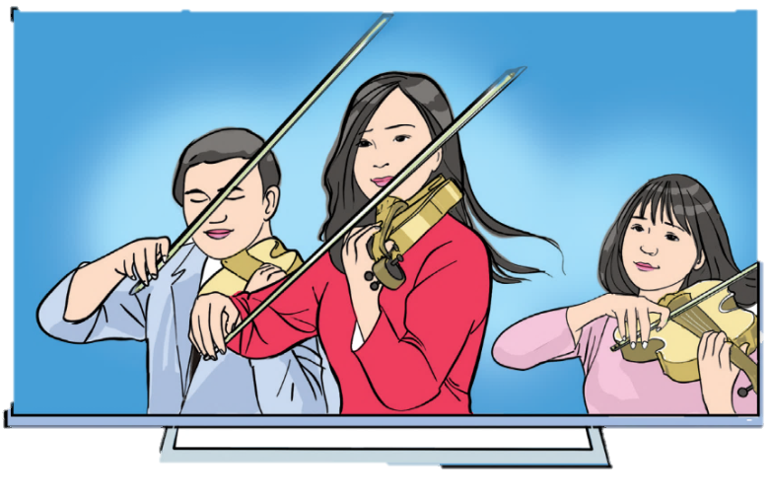

Một video bài hát mới của một ban nhạc đã đạt được 84 000 lượt xem trên internet ngay trong tuần đầu xem. Hỏi để đạt được 100 000 lượt xem thì cần thêm bao nhiêu lượt xem nữa?
Bài 5

Slide 11

Một video bài hát mới của một ban nhạc đã đạt được 84 000 lượt xem trên internet ngay trong tuần đầu xem. Hỏi để đạt được 100 000 lượt xem thì cần thêm bao nhiêu ượt xem nữa?
Bài 6
Bài giải
Để đạt được 100 000 lượt xem thì cần thêm số lượt xem nữa là:
100 000 – 84 000 = 16 000 (lượt)
Đáp số: 16 000 lượt xem.

Slide 12


Dặn dò

Slide 13

Bộ sách cánh diều – TOÁN 3
Tạm biệt và hẹn gặp lại
Chúc các em học giỏi – chăm ngoan!

Slide 14


9 521
-
5 654
3 867

Slide 15
29 842
-
15 082
14 760

Slide 16
89 075
-
5 982
83 093

Slide 17
83 000
-
45 000
38 000

